Slide 1
Verilog ile Donanım Tasarımı
-I-
Hüseyin Temuçin
Hacettepe Üniversitesi
Bilgisayar Mühendisliği Bölümü

Slide 2
Geleneksel Donanım Tasarlama Yöntemleri

Slide 3
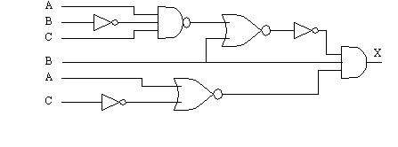
Mantıksal Tasarım
(Boolean Equations)
Her veri girişine ve veri değişimi sağlayan mantıksal girişler, mantıksal çıkarımlarla ve mantıksal kapılarla detaylı şekilde gösterilir.

Slide 4
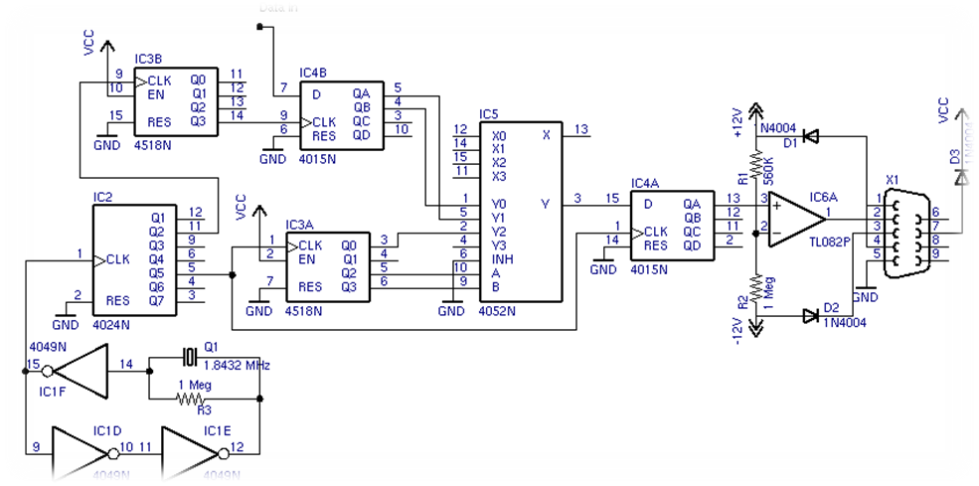
Şemasal Tasarım
(Schematic Design )
Belli veri değişimlerini veri değişimlerini sağlayan bileşenler, şekillerle eşlenir. (Ör. J-K flip-flop yerine içinde j-k yazan bir kare). Detaylı tasarımlar bu bileşenlerin birleşmesinden oluşur.

Slide 5
Geleneksel Yöntemlerin Eksik kaldığı noktalar
Bu yöntemlerin, sistemleri yorumlama eksiklikleri vardır. Sistem birbirleriyle bağlı alt bileşenlerin bir ağı gibi yorumlanır. Fakat bizimle etkileşen sistem böyle değildir.
Bir sistem farklı durumlarda, farklı girdilerde farklı davranışlar sunar. Sistemin asıl kullanıcıyı ilgilendiren tarafı, davranışları ve hangi durumda hangi davranışı göstereceğidir. Geleneksel geliştirme yöntemleri sistemin davranışlarıyla değil sadece tasarımıyla ilgilenir.
Geleneksel yöntemler geniş tasarımları ele almadaki yetersizdir. Günümüz sistemlerinde binlerce kapının ve milyarlarca transistorun kullanıldığı düşünüldüğünde, bunların tek veya küme şeklinde elle çizilerek yapılacak tasarımın kontrolü çok zor olacaktır.
Geleneksel yöntemler veya bu düzeyde çalışan araçlar tasarım tanımlarından mantıksal devre gerçekleştirimlerine geçişlerin kullanıcı tarafından yapılması gereğidir.

Slide 6
Donanım Tanımlama Dilleri
(Hardware Description Languages, HDL)
Mantıksal devre ve elektronik devrelerin, ara yüz, davranışlarını tanımlayıp, davranışlarını benzetimsel olarak doğrulayabildiğimiz dillerdir
Bu diller biçimsel veya nesneye yönelik dil sınıflarından olabilirler.
En yaygın olan HDL türleri VHDL, Verilog ve Abel’dir.

Slide 7
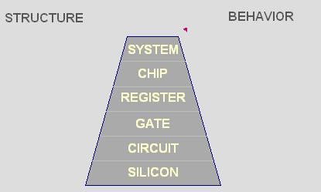
Neden HDL kullanmaya ihtiyaç duyayım ??
Donanım tasarlama, silikon tasarlamaktan sistem tasarlamaya kadar uzun bir süreci içerir.
Tasarımcı bu geliştirme süreci boyunca, birden fazla araç ve tasarım yöntemi arasında geçişlere mecbur kalır.
HDL donanım geliştirme sürecinin bir çok adımı içeren bir standarttır.

Slide 8
HDL Diğer Avantajları
HDL araçlarının büyük çoğunluğu geleneksel yaklaşımların en büyük eksikliklerinden biri olan tasarımdan gerçekleştirime geçişlerde kullanıcı yükünü ortadan kaldırır.
Ardıl (sequential) ve bileşik(combinational) devre gerçekleştirimleri için sonlu makineleri ve doğruluk tabloları kullanımlarını destekler ve bu tasarımları HDL koduna otomatik çevirirler.

Slide 9
HDL Dillerinin amacı
Devreyi algoritmik düzeyinde (c dilindeki gibi) ve kapı düzeyinde tanımlar. (ÖRN And kapısı) tanımlamak
Benzetim
Sentez

Slide 10

VHDL ve Verilog IEEE Standardıdır. Tasarım grubu içinde ortak bir çalışma ortamı sağlar
VHDL

Slide 11
Verilog Dil Özellikleri

Slide 12
Verilog tasarım türleri
Aşağıdan yukarıya tasarım
  Tüm tasarımlar için kapı düzeyinde tasarım
  Karmaşık sistemlerde kullanılması olanaksız
Yukarıdan aşağıya tasarım
  İdeal tasarım yaklaşımı
  Gerçekleştirilmesi zor

Slide 13
Tasarım yaklaşımları
Davranışsal düzey (Behavioral Level)
Yazmaç – Transfer düzeyi (Register-Transfer Level)
Gate Level (Gate Level)

Slide 14
Davranışsal Düzey
Sistemi eş zamanlı çalışan algoritmalar bütünü olarak tanımlar.
Her algoritma kendi içinde sıralı bir algoritmadır.
Sistemin davranış düzeyinde tanımlar.
Tasarımda görevler, işlevler bulunur.

Slide 15
Yazmaç Transfer Düzeyi
(Register-Transfer Level - RTL)
Sistemin işlemlerini ve yazmaçlar arasındaki veri iletimini tanımlar.
Harici bir saat vuruşu kullanılır.
İşlem zamanları tanımlanır.

Slide 16
Kapı Düzeyi (Gate Level)
Sistem mantıksal düzeyde kapılar ile tasarlanır.
Bütün imler kesikli sayısal imlerdir.
  0, 1, X, Z
Bilinen mantıksal işlemleri kullanır (AND, OR, NOT)
Herhangi bir tasarım için kullanılması çok anlamlı değildir.

Slide 17
Verilog tasarım döngüsü
Specifications (specs)
High level design
Low level (micro) design
RTL coding
Verification
Synthesis.

